Slide 1


Slide 2
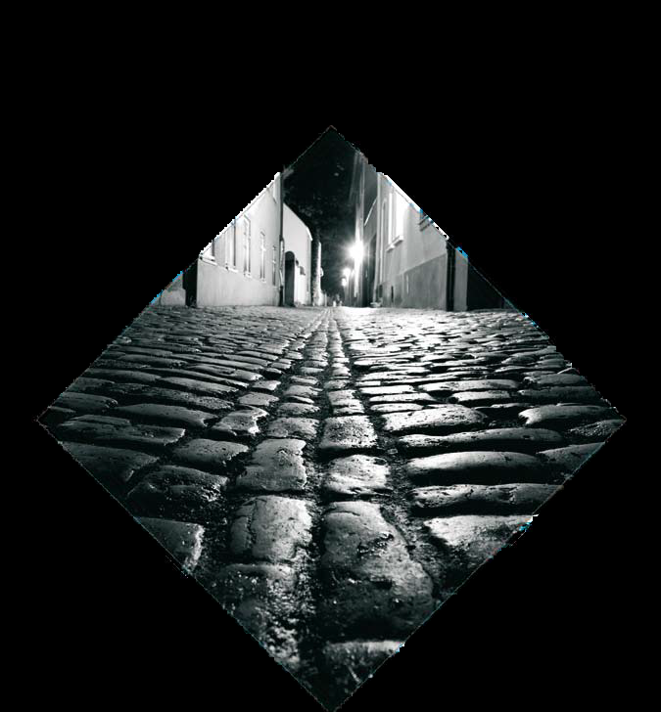
Un Demi-Siècle de Routes

Slide 3
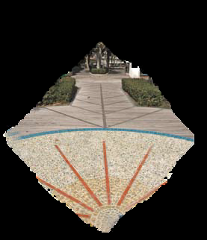
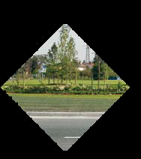
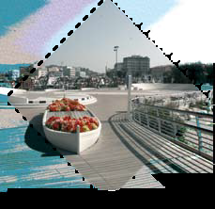
La route du succès passe de l’expérience au développement

Slide 4
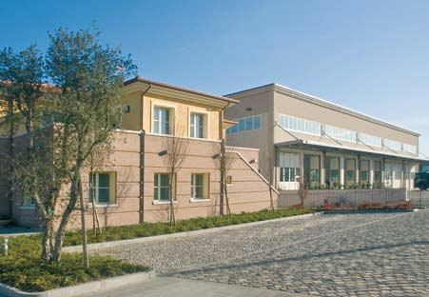
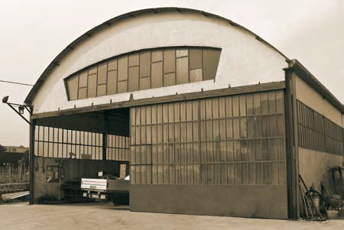

Slide 5
Chantier Participatif et Leçon de vie
L’Entreprise MATTEI est une société de gestion de patrimoine familial fondée par les frères Mattei aux alentours de la fin des années cinquante

Slide 6
L’Entreprise MATTEI a commencé son activité en travaillant en sous-traitance sur les principaux chantiers de Valmarecchia, tout en se specialisant dans le domaine des “mouvements de terres” , et au service des agriculteurs qui avaient un grand besoin de labourer leurs terrains agricoles en profondeur.

Slide 7
A ce jour toutes ces activités ont évolué suite à l’arrivée de nouvelles générations au sein du patrimoine familial, s’alliant aux compétences des figures historiques.

Slide 8
Cette cohésion de forces a été capable de s’adapter aux logiques du marché de la construction des infrastructures tout en satisfaisant la demande (ponts, viaducs, gasoducs, acqueducs, assainissements, aménagements urbains).

Slide 9
L’Entreprise MATTEI a été à la hauteur du défi en maintenant inaltéré depuis plus d’un demi-siècle les valeurs de son professionnalisme, portant à terme avec succès tous les ouvrages qui lui ont été confiés.

Slide 10
Une équipe à votre service depuis cinquante ans
L’Entreprise MATTEI est composée de près de 40 personnes, entre les administratifs, la gestion des chantiers et autres. L’Entreprise est aussi composée de différents éléments qui ont des rôles spécifiques: ces éléments dépendent les uns des autres dans un dense entrelacement de contacts qui rendent l’aspect opérationnel et organisationnel des chantiers plus flexible et efficient, tout en éliminant certaines contraintes dues au secteur d’activité.

Slide 11
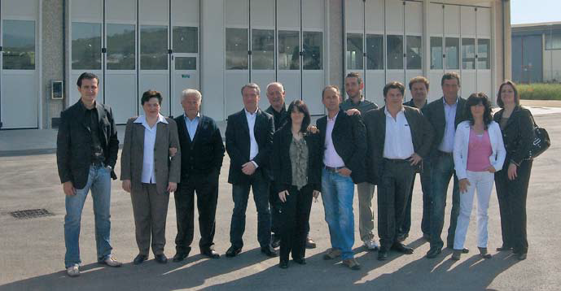
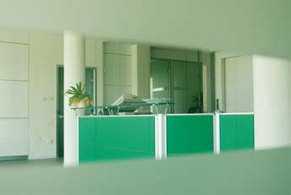

Slide 12
“Le secret de notre succès c’est aussi notre façon de porter à terme nos engagements”

Slide 13
L’Entreprise Mattei gère tous les marchés de la même manière, que ce soit des petits ou des grands travaux, exprimant ainsi un certain savoir faire jusqu’à la réception finale des travaux par le maître d’ouvrage.

Slide 14
Travailler sur les chantiers en pleine sécurité
Nous prétons une attention particulière dans le domaine de la sécurité, la mise en sécurité des chantiers est pour notre entreprise une priorité absolue. Nous avons accumulé beaucoup d’expériences dans notre secteur d’activité, non seulement au niveau opérationnel, mais aussi au niveau humain, et relationnel, qui nous ont démontré comment un chantier peut devenir une petite ville de mille facettes, et où chaque entreprises peut enrichir son profesionnalisme et ses techniques.

Slide 15
Les marchés auxquels nous avons participés sont très nombreux,, étant donné que notre domaine d’activité ne s’étend pas seulement à la Région Emilie-Romgane, mais aussi à la Règion Toscane et à la Région Marches; comme suit:
La requalification urbaine du Viale Principe Amedeo à Rimini; le littoral de Bellaria (RN); la quai de Cattolica (RN); Via Cesare Battisti à Santarcangelo (RN); l’aménagement urbain à San Mauro Pascoli (FC); la Place de Coriano (RN), travaux du front neige sur le Monte Carpegna (PU); et tant autres ancore.

Slide 16
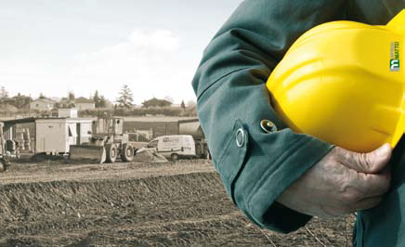
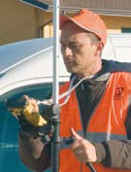
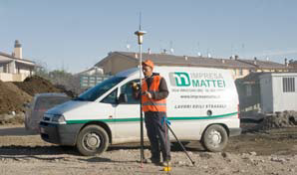

Slide 17
Se sont les ouvrages qui démontre la recherche et la sensibilité des projets d’Architectes, mais aussi le professionnalisme et les compétences du personel de l’Entreprise MATTEI pour leurs réalisations
L’Entreprise MATTEI dispose des engins de chantier les plus modernes dans le secteur du BTP, du matériel adapté à l’air du temps, ainsi que des équipes hautement qualififiée pour les phases opérationnelles.

Slide 18
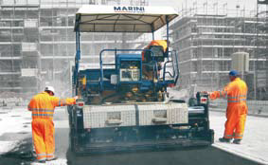
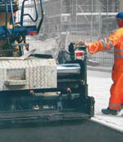

Slide 19
PARC ENGINS:
TOMBEREAUX
CAMIONS AVEC GRUE
CAMION-CITERNES
BULLDOZERS
CHARGEUSES SUR CHENILLES
CHARGEUSES SUR PNEUX
TRACTOPELLES
PELLES MECCANIQUES SUR CHENILLES
PELLES MECCANIQUES SUR PNEUX
ROULEAUX COMPRESSEURS
NIVELLEUSES
FINISSEURS
CHARIOTS ELEVATEURS
BETONNIERES MALAXEURS
CENTRALE A BETON

Slide 20



GARANTIE DE QUALITE ET CERTIFICATIONS
Les principaux organismes de certifications dans le secteur du BTP, attestent la qualité et l’éfficacité professionnelle des travaux réalisés par l’Entreprise MATTEI sur la base de critères de contrôle et d’évaluation strictes. L’Entreprise MATTEI est certififiée par les organismes suivants:

Slide 21
Services
ROUTES
Ces dernières années, l’Entreprise MATTEI a été protagoniste sur d’importants projets d’urbanisme.
Travaux d’urbanisation:
CESENA (FC) - Concessionaire Automobile;
PESARO (PU) - Zone Résidentielle Celletta di S. Veneranda;
VILLA VERUCCHIO (RN) - Zone Industrielle;
RIMINI (RN) - Marebello Via Melucci;
RIMINI (RN) - Porta Sud.
Travaux de voirie:
CESENA (FC) – Rond Point de la bretelle d’accès de l’Autoroute A14 de Cesena Nord;
VILLA VERUCCHIO (RN) Rond Point sur la Route Départementale Marecchiese

Slide 22
On ne se rend pas toujours compte des réseaux existants sous les chaussées de nos villes, bien que chacun de nous profite de ces bienfaits lorsque l’on ouvre le robinet de l’eau ou bien lorsque l’on allume la cuisinière à gaz.
Pour la réalisation des travaux d’urbanisation primaire, comme : l’alimentation en eau et en gaz, l’assainissement, l’énergie électrique et autres réseaux (fibres, câbles, etc…), il est nécessaire d’avoir beaucoup d’expérience et de professionnalisme; l’ Entreprise MATTEI à pour cela mis tout son savoir faire au service de ses clients en réalisant des équipements de tous genres conformes aux normes en vigueur.
Pour mémoire:
CESENA (FC) – Réseau de distribution d’eau potable Borello-Ranchio HERA• RIMINI (RN) - Canal Raibano (Consorzio Bonifica)
GABICCE (RN) - Réseau de distribution d’eau potable
MISANO MONTE (RN) – Canalisation d’assainissement HERA

Slide 23
AMENAGEMENT URBAIN
Les institutions publiques ont dédié, ces derniers temps, toujours plus d’attention à la qualité de la vie de leurs concitoyens en investissant d’énormes ressources sur leurs territoires.
Dans le secteur de l’aménagement urbain, l’Entreprise MATTEI a été appelée de nombreuses fois pour réaliser d’importants ouvrages, en mettant à la disposition du client sa propre organisation et expérience professionnelle obtenant ainsi de brillants résultats reconnus à l’unanimité par la collectivité.
Pour mémoire:
CATTOLICA (RN) – Aménagement urbain de Via Allende
BELLARIA (RN) – Aménagement urbain de Via Roma
SANTARCANGELO DI ROMAGNA (RN) – Aménagement urbain de Via Cesare Battisti
SAN MAURO PASCOLI (FC) – aménagement urbain de Via Garibaldi, Guidi e Serra.

Slide 24
Nous œuvrons avec efficacité à 360 degrés
Secteur Environnemental
Dans le secteur environnemental, l’Entreprise MATTEI a développé une sensibilité marquée en réalisant de nombreuses stations écologiques, pour le compte de « Enti Gestori del Servizio Raccolta R.S.U. de la province de Rimini ».
Pour mémoire:
Coriano (RN) – Station Ecologique
Santarcangelo di Romagna (RN) – Station Ecologique de Via Scalone
Cesena (FC) – Station Ecologica de Via Romea

Slide 25


Slide 26
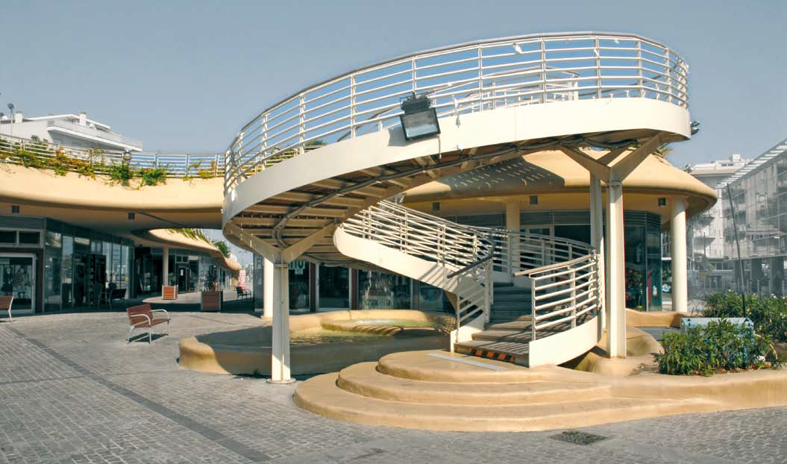
Place Alba - Riccione (RN)

Slide 27
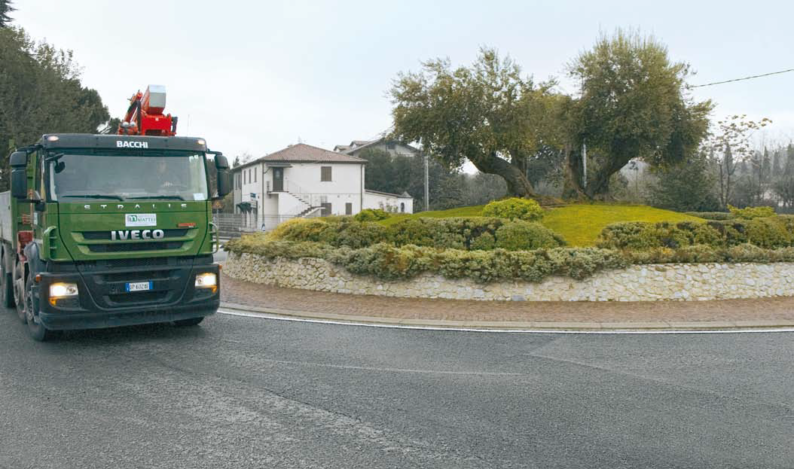
Rond Point - Villa Verucchio (RN)

Slide 28
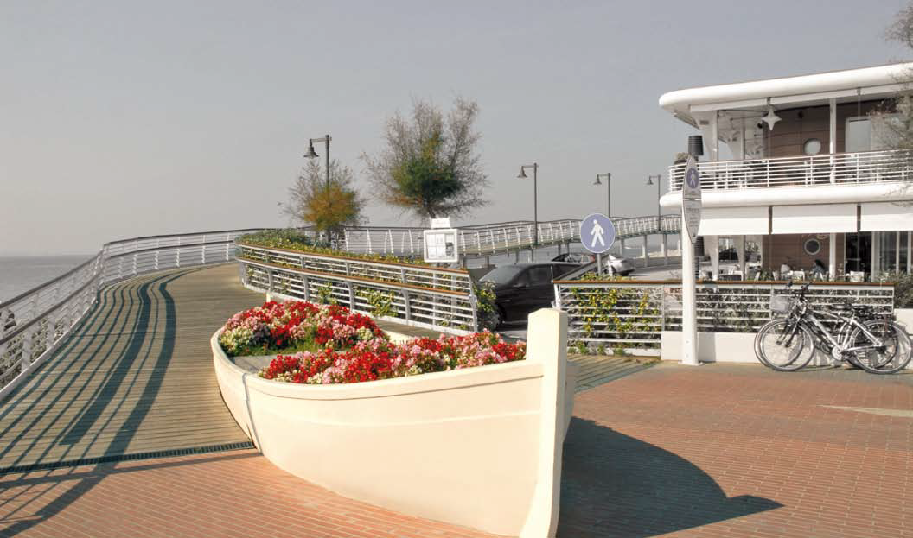
Quai - Cattolica (RN)

Slide 29
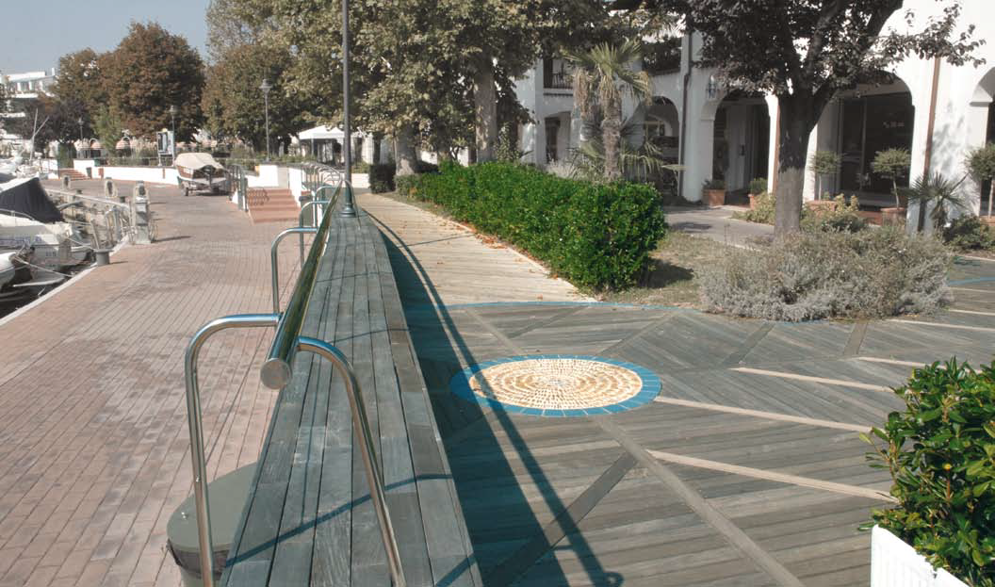
Port Vert - Misano (RN)

Slide 30
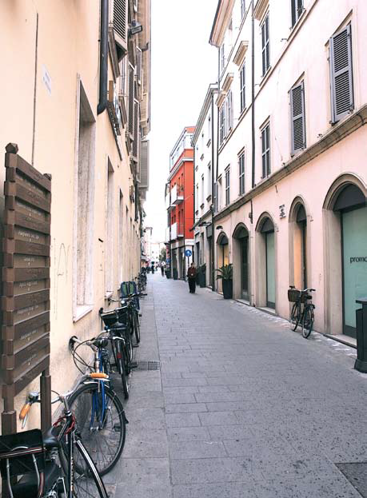
Via Cairoli - Rimini (RN)

Slide 31
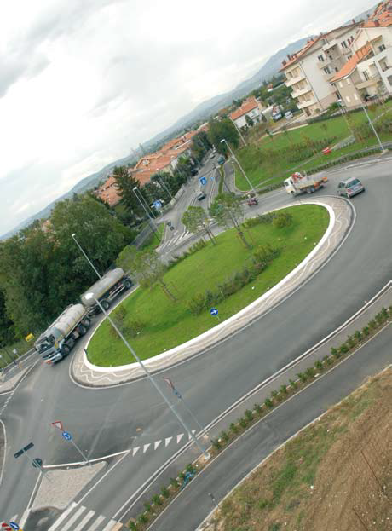
Via Montescudo - Rimini (RN)

Slide 32
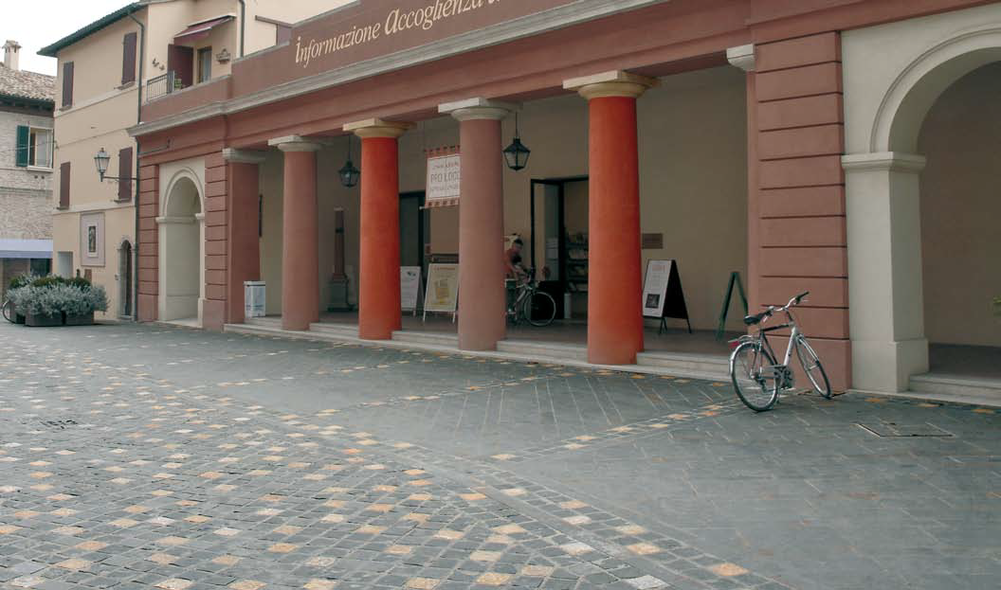
Via C. Battisti - Santarcangelo (RN)

Slide 33
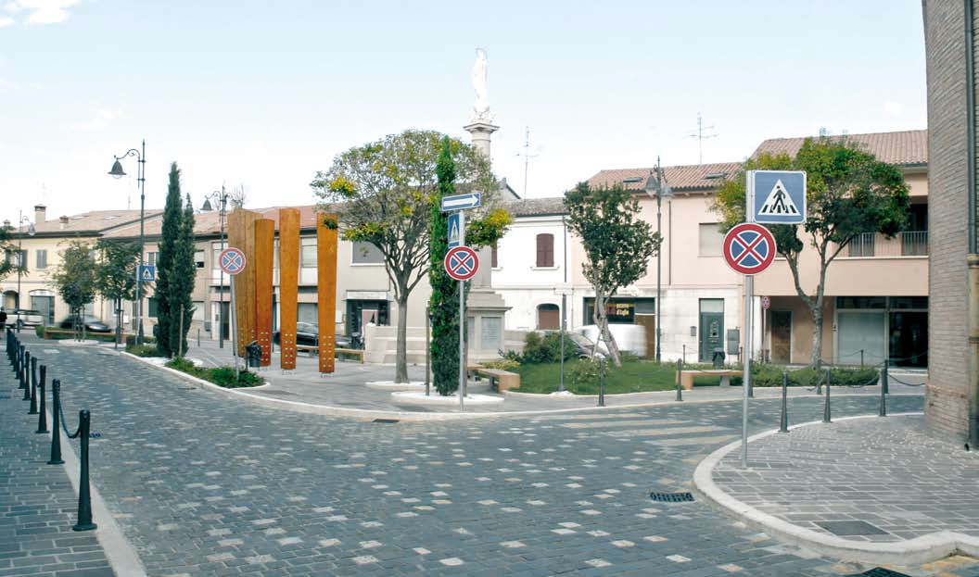
Via Garibaldi - San Mauro Pascoli (FC)

Slide 34
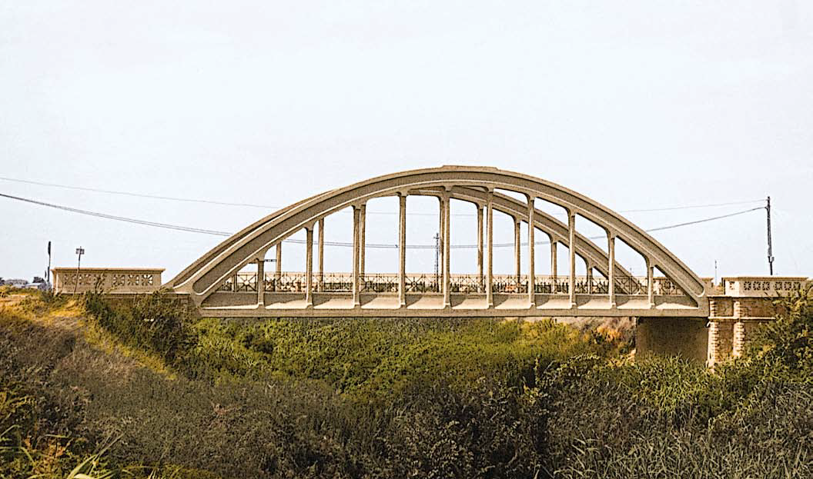
Pont Fleuve Crostolo - Reggio Emilia (RE)

Slide 35
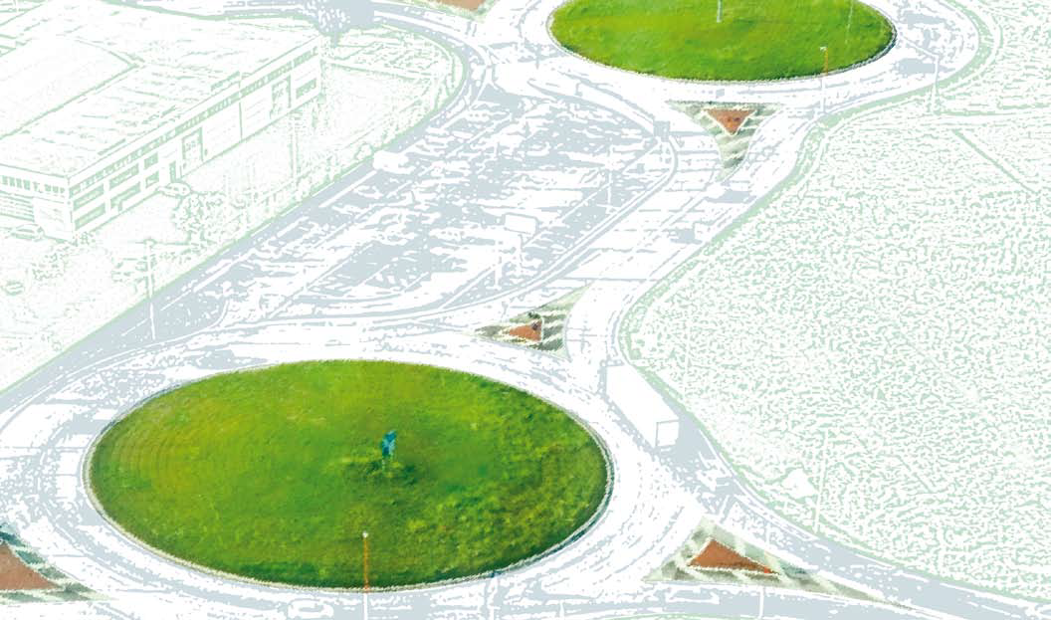
Rond Point - Cesena Sud (FC)

Slide 36
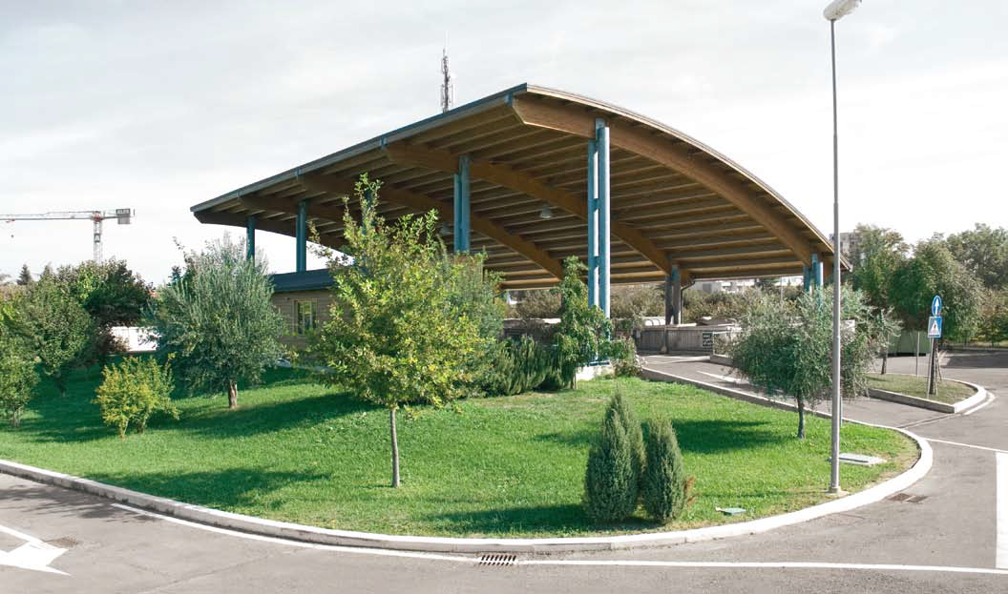
Station Ecologique - Cesena (FC)

Slide 37
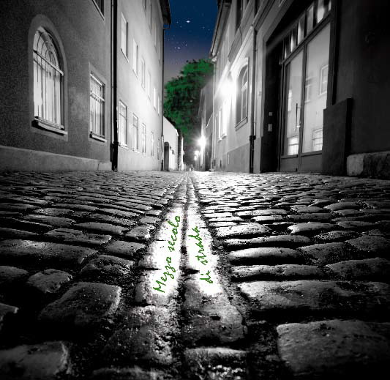

Slide 38
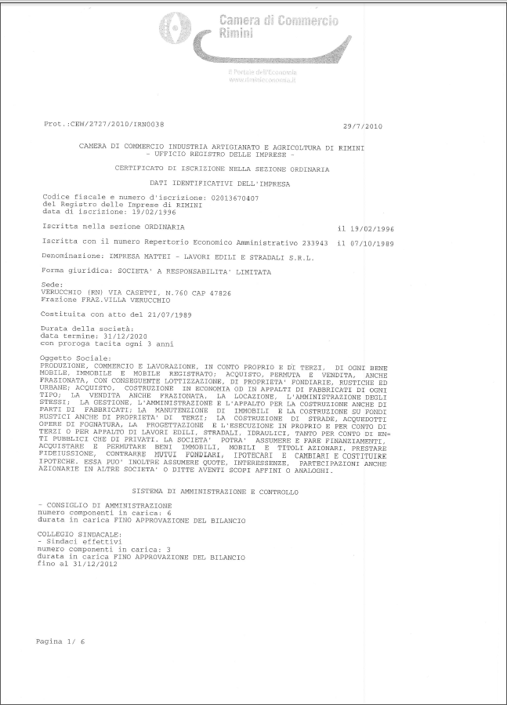

Slide 39
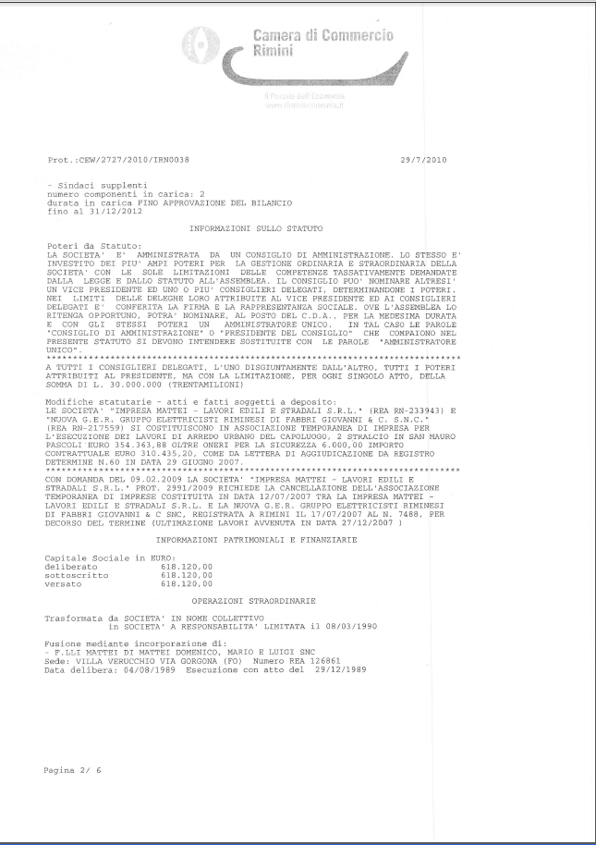

Slide 40
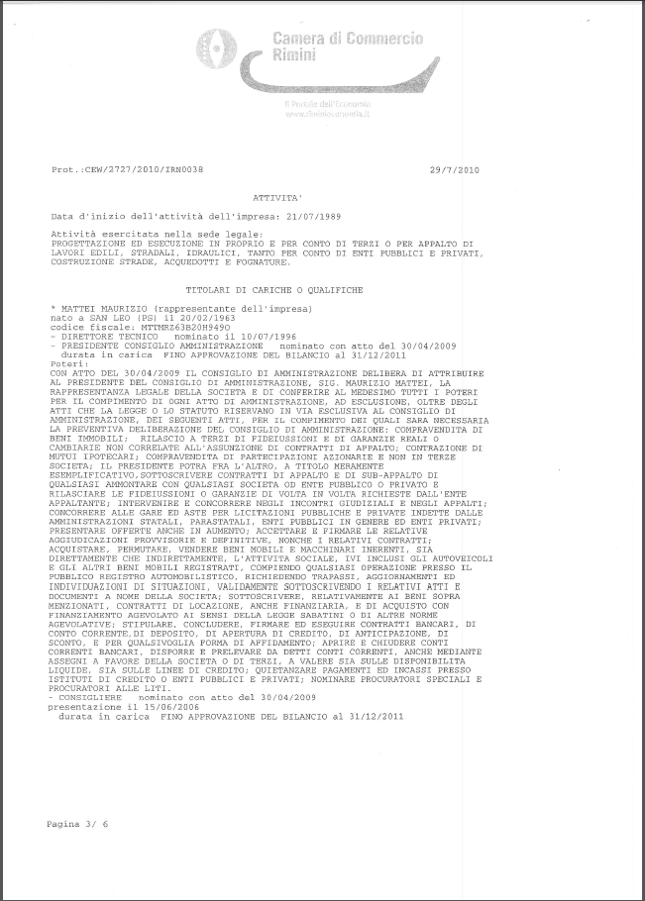

Slide 41
